Slide 1
GIT & GITHUB
PRÉSENTÉ PAR M. SACHA RESTOUEIX Formateur AFPA sur le Centre de Brive la Gaillarde

Slide 2

PLAN
Historique le pourquoi / par qui / quand…
Exemples pratiques
Utilisation de Git
Utilisation de GitHub

Slide 3

HISTORIQUE
GIT c'est quoi ? C'est un système de contrôle de version.
Créé par Linus Torvalds en 2005.
Avant Git, les patchs étaient réalisés par email.
Il existe d'autre système de contrôle de version (CVS, SVN et BitKeeper).
Simplifie l'intégration de patch et permet un
travail collaboratif plus simple.

Slide 4
MAIS A QUOI ÇA SERT ?!!!!!
Andy développeur d'application, travail pour la société "Ratio Gems" (une société de jeu vidéo) :
Son rôle c'est de coder le "launcher" du jeu.
Il code actuellement la version 2.0 du "launcher". (ajout de fonctionnalités, changements graphiques...)

Slide 5


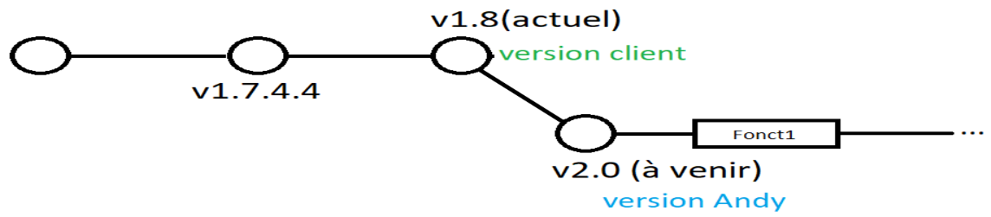

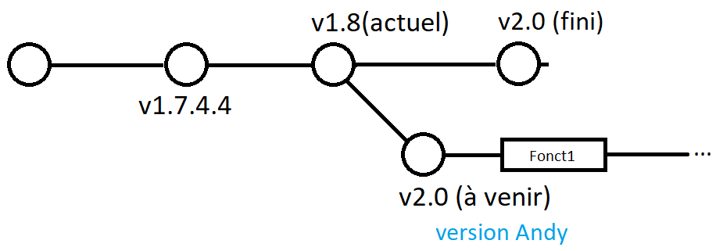
S'IL UTILISE GIT … (ET IL LE FAIT)
En haut, jusqu'à la version 1.8, c'est la branche "master" (la branche par défault)
Celle du bas, c'est une branche créée par Andy depuis la version 1.8, elle est indépendante de la branche "master" et elle est créée pour ne pas "polluer" la branche principale
On peut créer autant de branche que l'on veut
Quand Andy aura fini sa version il pourra la
fusionner à la branche master
Il existe 3 types de fusions : -
Sans conflit
Récursive
Avec conflit(s)

Slide 6
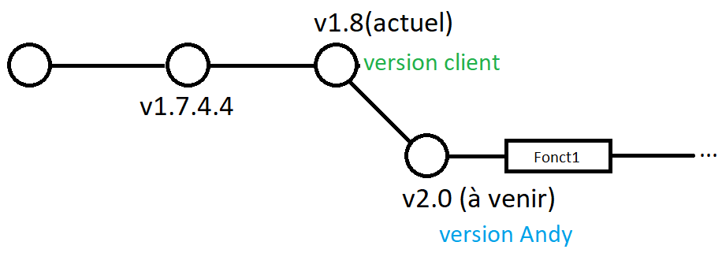

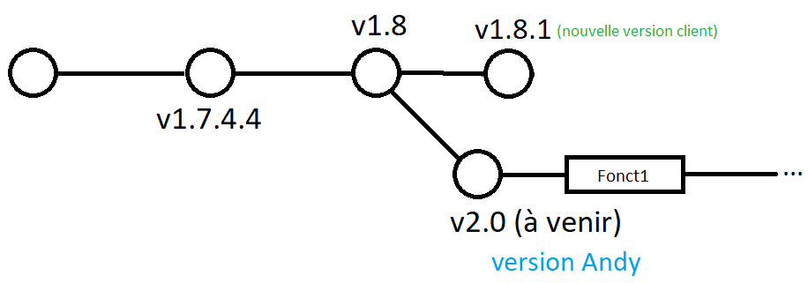
...UN BUG AIE AIE AIE !
Un bug est identifié sur la v1.8, Paul est chargé de régler ce bug.
Il y arrive et "commit" la version 1.8.1
Andy a fini la version 2.0 et la fusionne avec la branche "master"
MAIS que va-t-il se passer ?

Slide 7
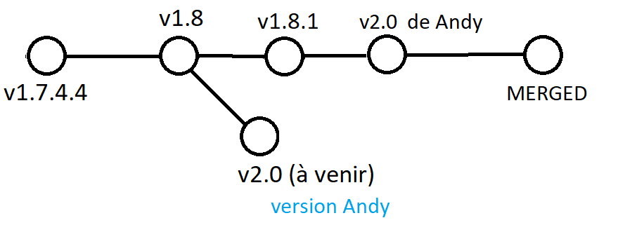
2 SOLUTIONS POSSIBLES...
Soit la version de Paul n'entre pas en conflit avec la version de Andy
On obtient alors une fusion (un merge) récursive :
C'est git qui fait tout ce travail, nous n'avons rien à faire

Slide 8
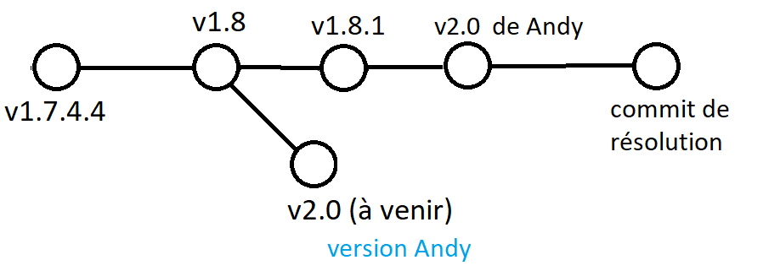
Soit la version de Paul rentre en conflit avec celle de Andy pour une quelconque raison, par exemple le patch de Paul était temporaire, Andy a résolu le problème d'une "meilleure" façon...
On obtient alors une fusion avec conflit :
Nécessite l'action humaine pendant le commit de résolution !

Slide 9
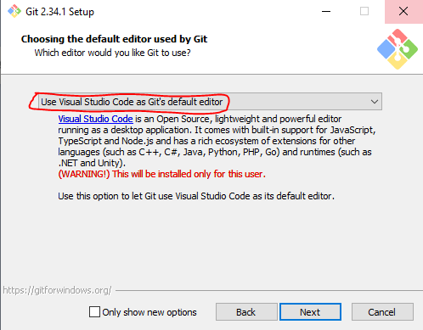
COMMENT ON S'EN SERT ?
Pour Windows, il faut se rendre sur le site : https://git-scm.com/ (c'est aussi le site où l'on retrouve la documentation)
Important !

Slide 10

L'INITIALISATION
Pour initialiser, on lance une console puis on se déplace dans le répertoire où se situe notre projet : Dans mon cas ce sera "C:\Users\Sacha\Desktop\presentation\exemple"
On exécute la commande git init pour créer le repository
Puis on configure le repository via les 2 commandes :
git config user.name "votre nom" et git config user.email "votre email"
On vient de créer et de configurer le repository git :
Attention : le dossier .git est un dossier caché

Slide 11
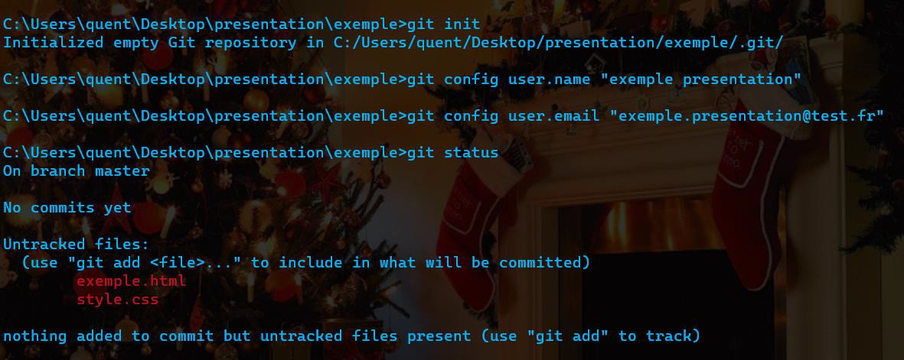
La commande git status permet d'avoir des informations sur l'ensemble des
modifications
Pour pouvoir commit il faut "observer" les fichiers que l'on veut "commit", pour ce faire on va utiliser la commande : git add nomdufichier ou git add .

Slide 12
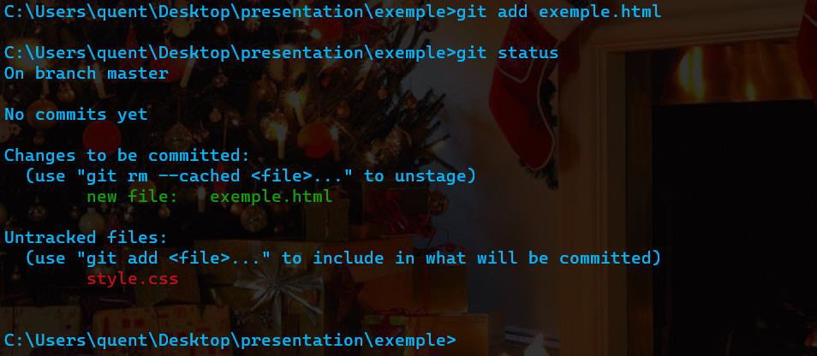

Slide 13
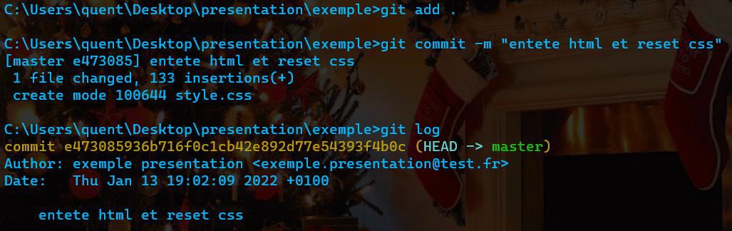
On vient de réaliser le premier commit.
On va commencer à rajouter des éléments à notre projet.

Slide 14
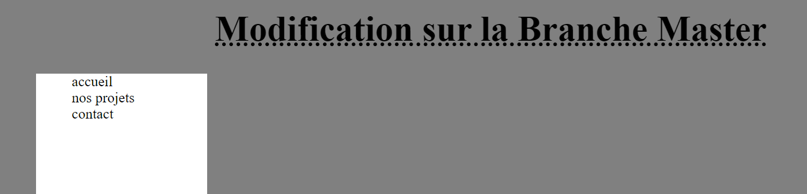
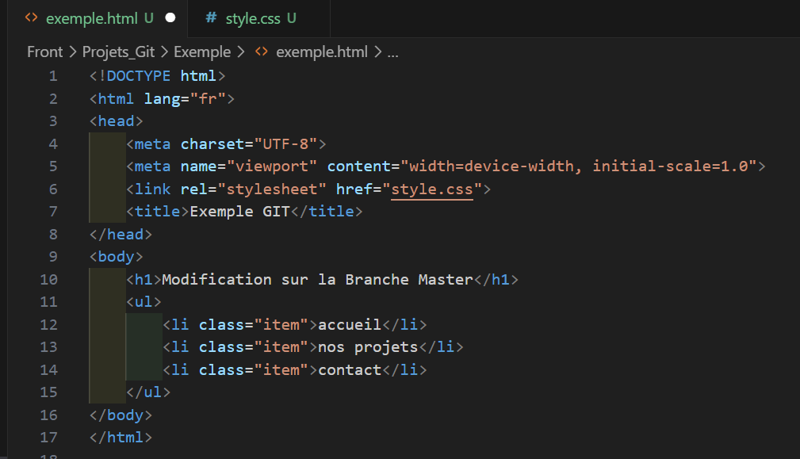
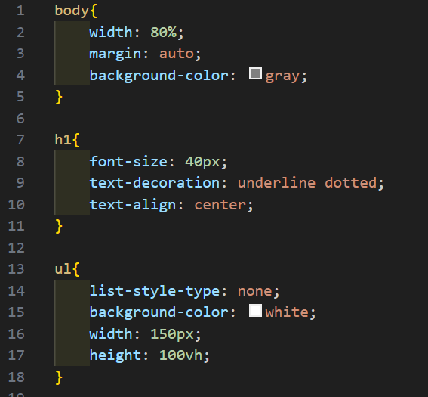

Slide 15
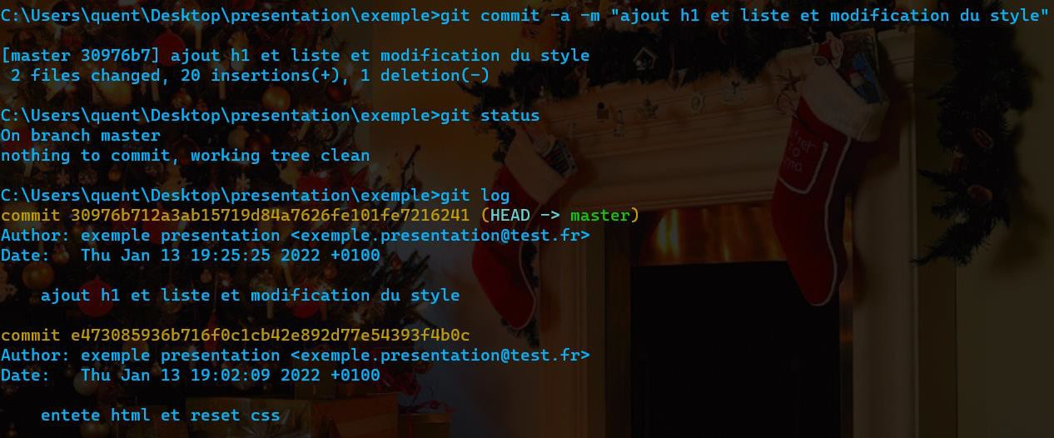
La commande git commit –a –m permet de "add" et de "commit" en même temps les fichiers modifiés.

Slide 16
PETIT RÉSUMÉ
On a vu comment initialiser et configurer son "repo" local git.(git init et git config)
Comment "traquer" les fichiers avec git add
Comment faire un commit avec git commit –m
Ainsi que les commandes git status pour obtenir des informations sur le projet actuel
et git log pour avoir l'historique de l'ensemble des "commit" de la branche
Nous allons maintenant créer une nouvelle branche "formulaire", la faire fusionner a notre branche actuelle et renommer notre branche actuelle "main"

Slide 17
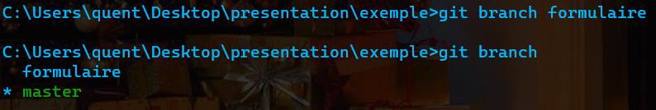
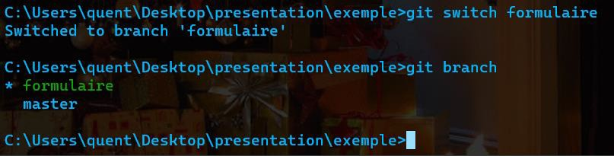
CRÉER UNE NOUVELLE BRANCHE
On exécute la commande git branch formulaire
Pour changer on peut utiliser la commande git switch formulaire
Que contient cette branche ?

Slide 18
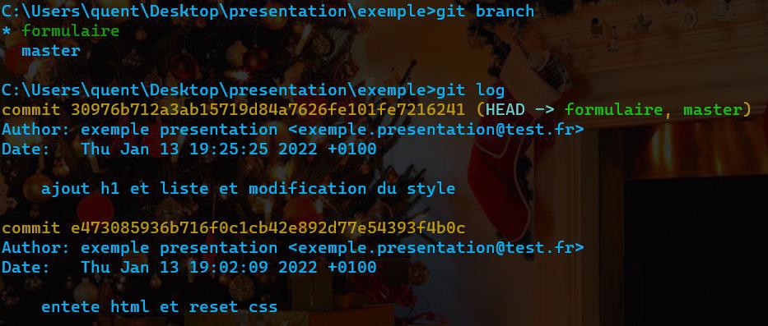
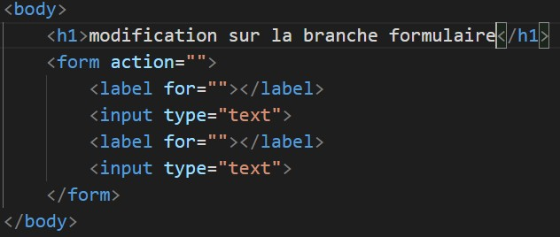
La branche formulaire contient tout l'historique de la branche parente
Maintenant, on va modifier notre projet en remplaçant la liste "ul" par un formulaire

Slide 19
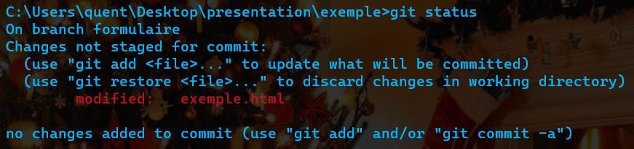

Slide 20
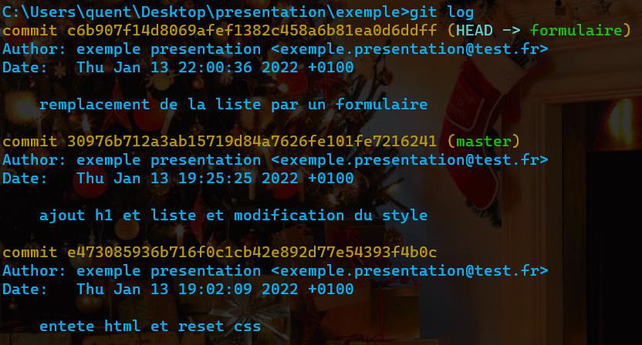
ON OBTIENT
La branche a un commit de plus, celui que l'on vient de réaliser, que la branche "master"
On est dans le cas :

Slide 21
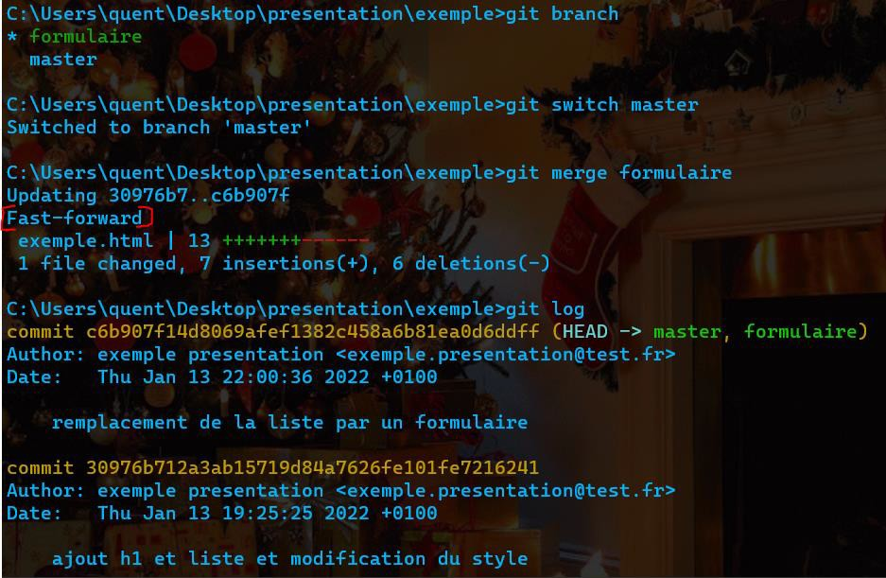
MAINTENANT LA FUSION
On switch d'abord sur la branche principale "master"
Pour faire une fusion de 2 branches on utilise la commande git merge nombranche
On obtient une fusion simple, changement sur la branche formulaire, mais encore aucun sur la branche master
Nous sommes en présence d’une fusion avec conflit (codes sources différents) ...

Slide 22
FUSION AVEC CONFLIT
La fusion avec conflit se produit quand 2 branches différentes ont 2 codes différents
sur les mêmes lignes
Pour rappel :
Du code de la version 1.8.1 rentre en conflit avec du code de la version 2.0
Alors, git nous demande de l'aide pour résoudre le conflit Et cela se présente sous cette forme :

Slide 23
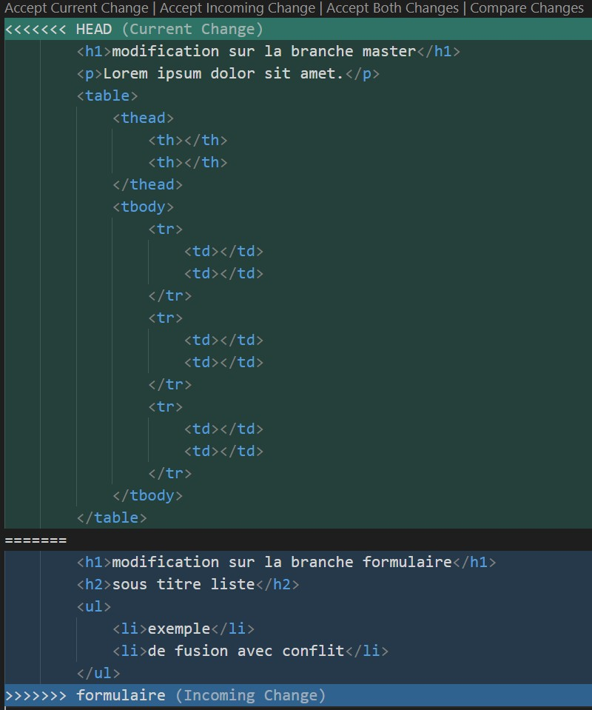
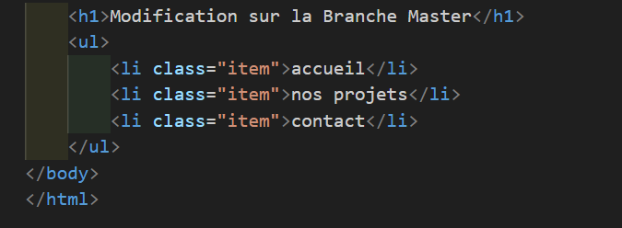
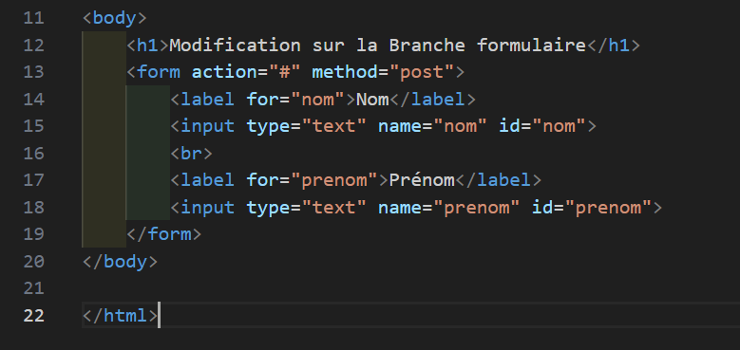
Soit on accepte les changements du HEAD
Soit celui qui vient de la branche formulaire
Soit les deux.
On n'oublie pas de commit après avoir choisi le code que l'on souhaite garder !!!

Slide 24
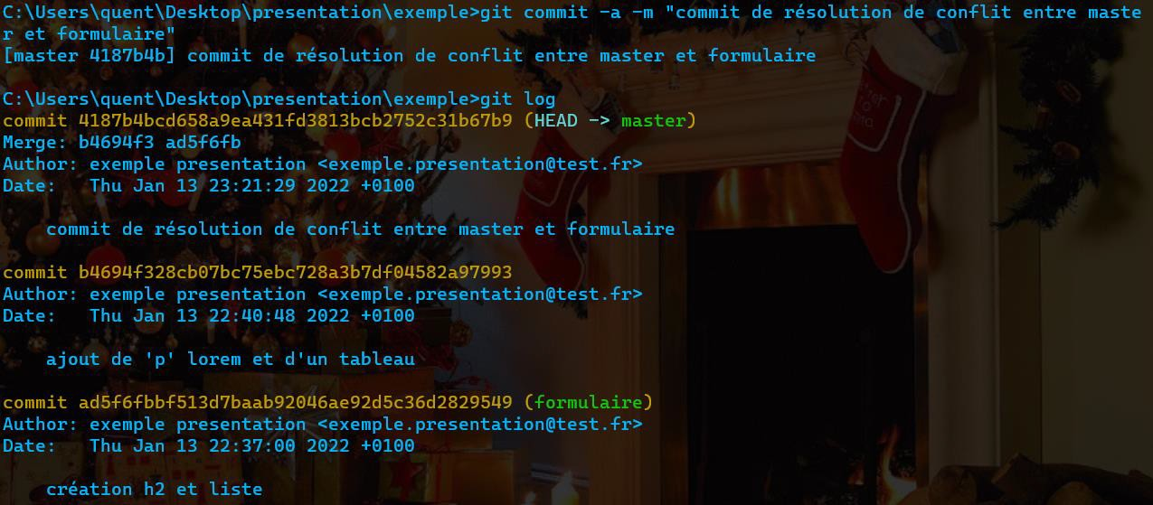

Slide 25
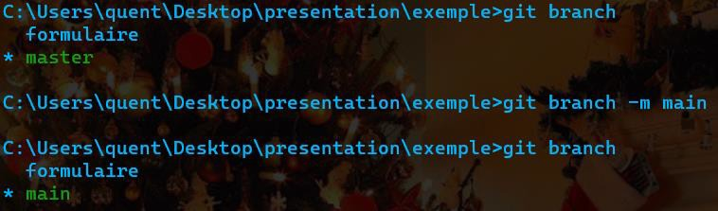
CHANGEMENT DE NOM D'UNE BRANCHE
Pourquoi ?
GitHub a renommé la branche "master" en "main" du coup on va en faire de même
On vérifie que l'on est bien sur la branche que l'on souhaite renommer
On utilise la commande git branch –m nouveauxNom
Le nom a effectivement changé
On est prêt à mettre notre repo en ligne sur
GitHub mais avant...

Slide 26
QUELQUES COMMANDES UTILES
"git checkout numcommit" pour revenir sur un commit précédent
"git switch –c nomNouvelleBranche" fait la même chose que "git branch nomNouvelleBranche" Ainsi que la commande "git checkout -b nomNouvelleBranche"
"git branch -d maBranche" supprime maBranche 2 mots sur le fichier .gitignore (Cf. le TP guidé « Please, Like Me »)

Slide 27
GITHUB C'EST QUOI ?
C'est une plateforme qui permet aux développeurs de stocker et de
partager, publiquement ou non, le code qu’ils créent.
La plateforme accueille plus de 80 millions de projets de tout type et langage de programmation.
Elle permet aussi de remonter des bugs aux développeurs du projet ou de proposer un correctif
Son adresse : Github.com

Slide 28
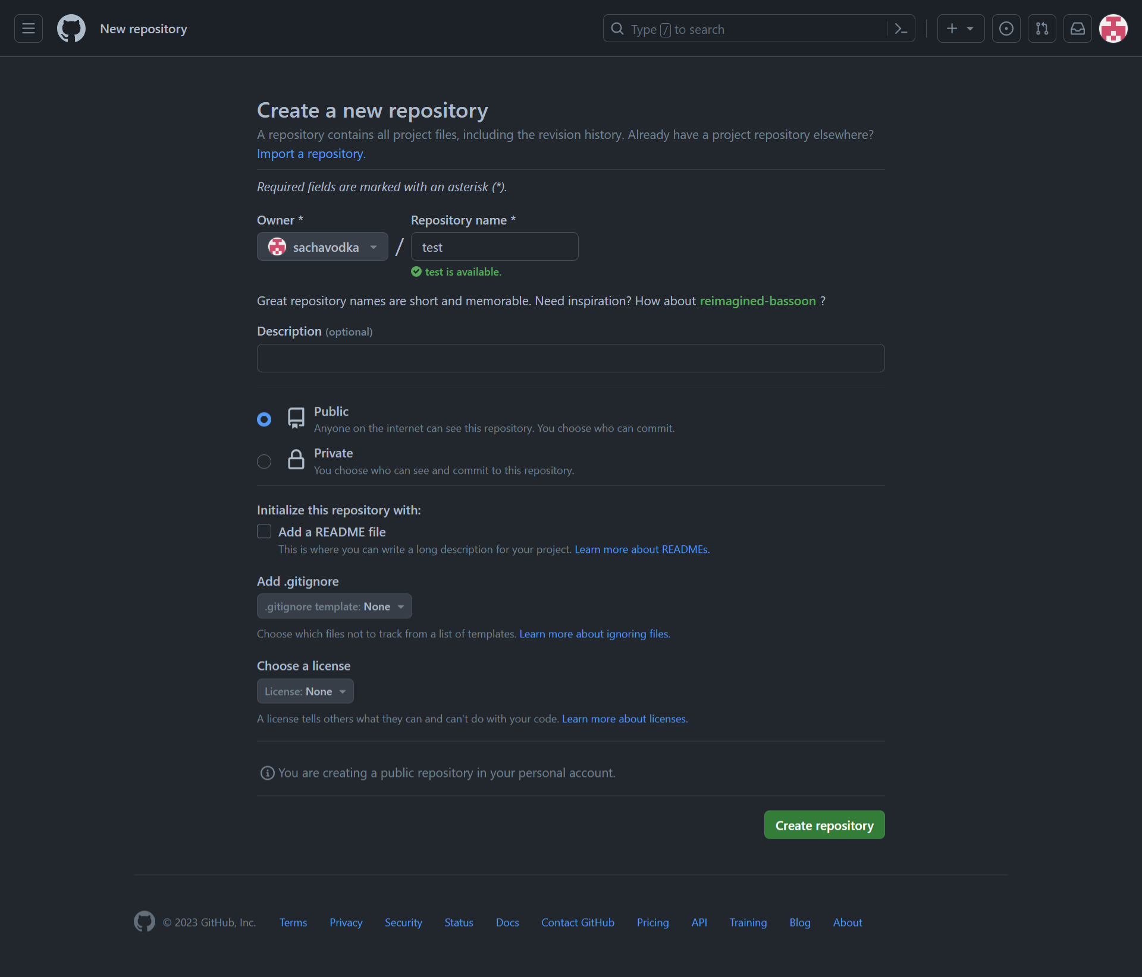
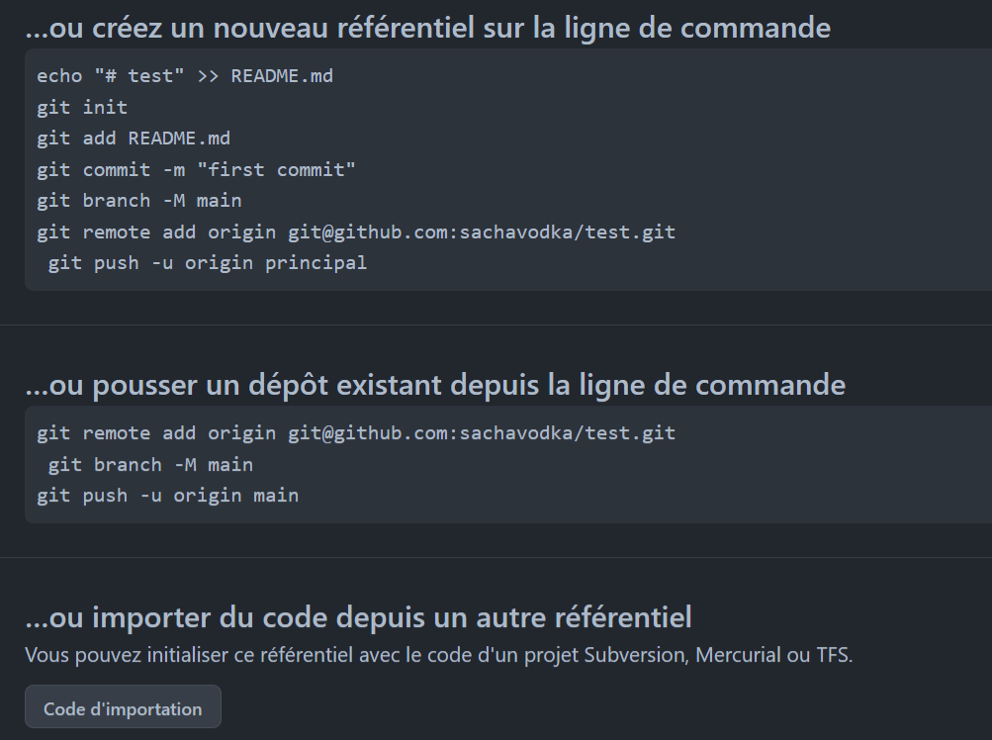
le repo github a été crée et il se trouve à
l'adresse https://github.com/sachavodka/test

